Slide 1
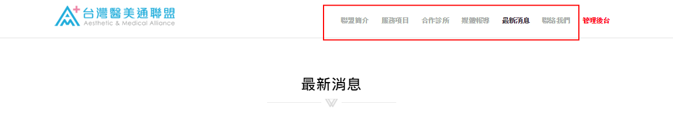
目前從首頁點進去進入另一個頁面＞＞上面按鈕就無法連結～
http://jitop.babywith.me/about/about#about
http://jitop.babywith.me/about/about2#about
http://jitop.babywith.me/partner/drbeauty101#clinic
http://jitop.babywith.me/partner/ycclinic#clinic
http://jitop.babywith.me/partner/nicebeauty#clinic
http://jitop.babywith.me/partner/youngpretty#clinic
…..

Slide 2
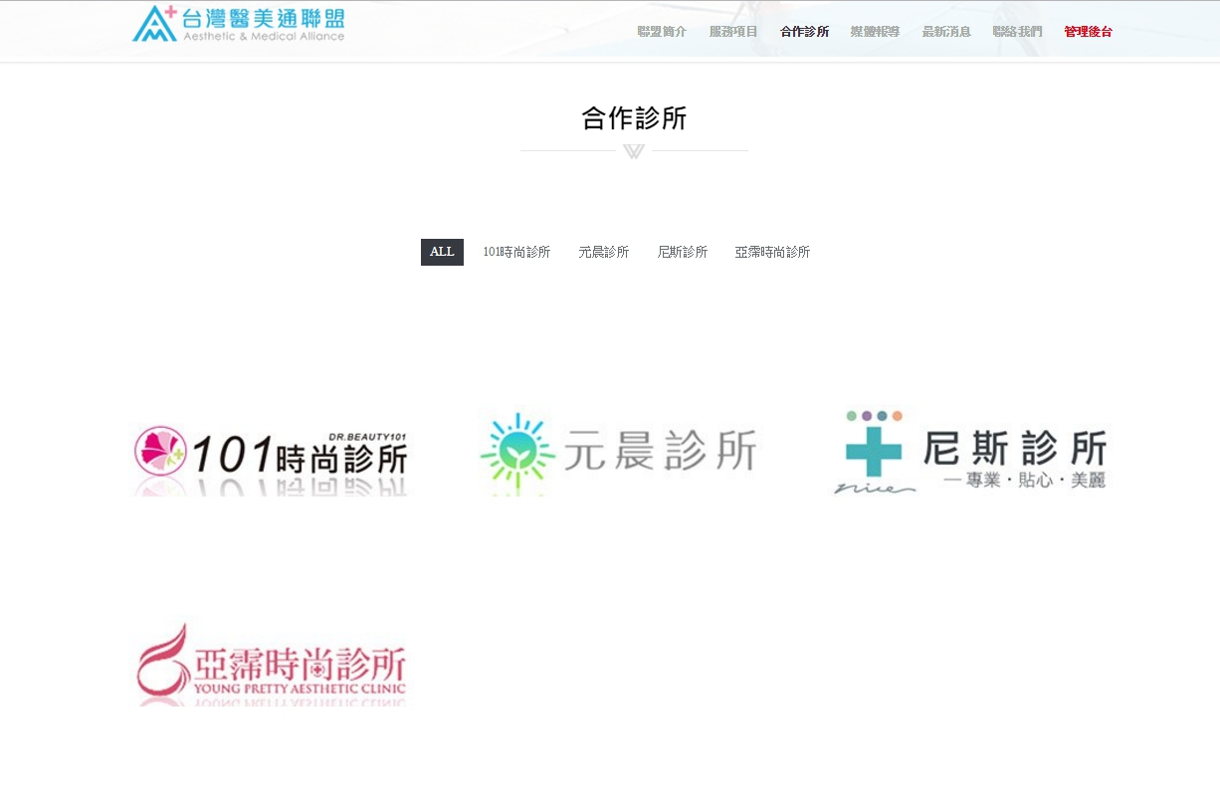
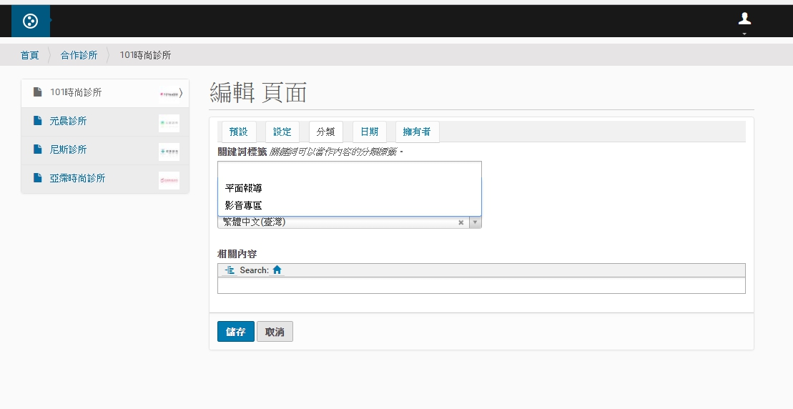
２．合作診所有要分類唷！北區／中區／南區，後台分類無法選擇唷？還是後續會再幫忙新增？

Slide 3
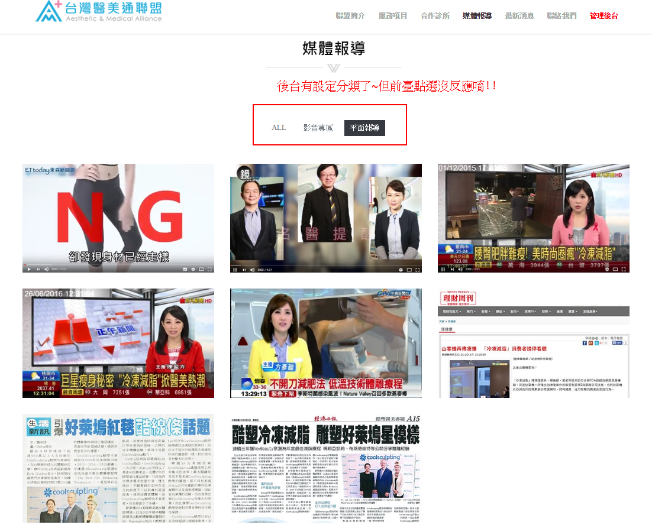
３．媒體報導＞後台有設定分類了，但前臺點選分類都沒反應唷！

Slide 4
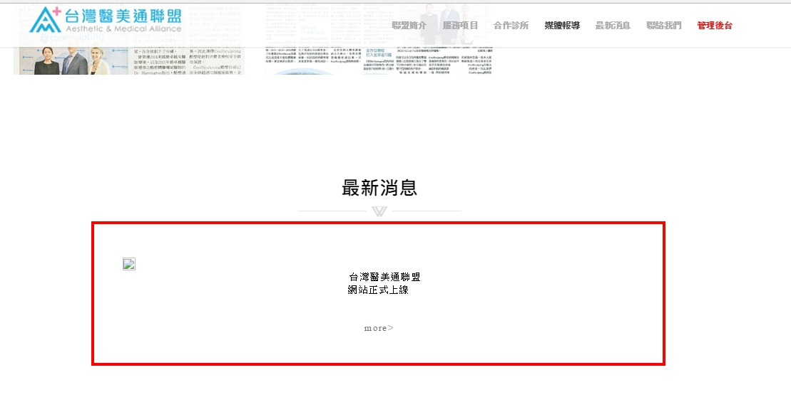
４．最新消息＞這邊呈現方式是否改為：1.圖+文+link 2.文+link 3.純文字(不連結) 這樣可嗎?

Slide 5
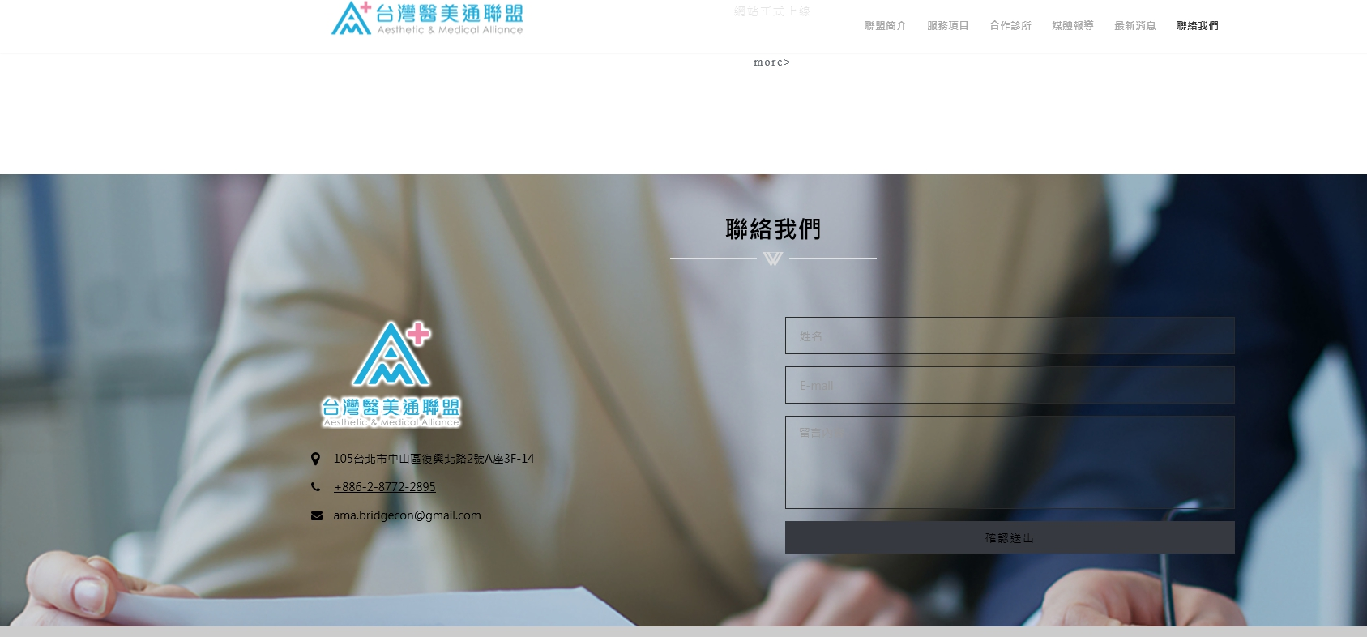
５．聯絡我們很奇怪～ｉｅ看有底圖呈現～但ｇｏｏｇｌｅ看就沒有～＠＠，請幫忙確認一下

Slide 6
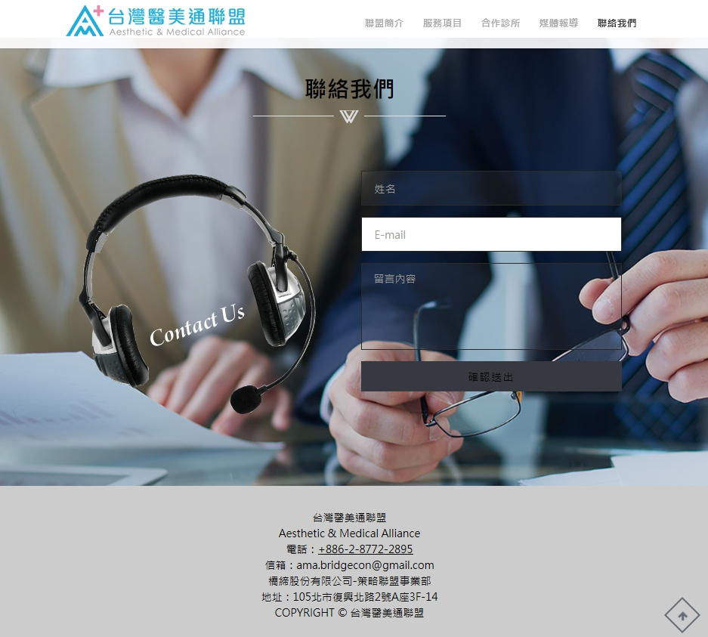
６．下方聯絡資訊文案有改變～新增ｅｍａｉｌ這個欄位～
正確文字如下:
台灣醫美通聯盟 Aesthetic & Medical Alliance 電話：+886-2-8772-2895 信箱：ama.bridgecon@gmail.com 橋締股份有限公司-策略聯盟事業部 地址：105北市復興北路2號A座3F-14 COPYRIGHT © 台灣醫美通聯盟
這邊改放這張圖片就好~!
檔案路徑：0317ama\img \ ccc.png

Slide 7
７．Css檔案請更新～～請看附件壓縮檔案！
８．網域購買地方和帳密先給你！只需要先轉址這個＞http://amagroup.com.tw/
捕夢網
帳號：a12972704
密碼：12972704
viki@accessus.biz

